Slide 1
Thema: Ökologie

Slide 2
Всё труднее природе от смога дышать.
Только как это зло остановишь?
… Две сосны под окном. Старше – чахлая мать
И дочурка – зелёный заморыш.
На их ветках весной воробьи не снуют,
Может , за зиму силы иссякли?
Или здесь им житья пацаны не дают?-
Ведь такое бывает, не так ли?...
Сколько лет здесь дожди уже жёлтые льют.
Может, « божьей росы» это капли?
…Но вороны близ города гнёзда не вьют.
Не играются птичьи спектакли…
Здесь отравлены смогом массивы лесов
И большие, и малые воды.
…Не пора ли поставить на чашу весов
Нам скорбящую душу Природы ?
12 февраля 1986г.
Владимир Корнилов

Slide 3
Arbeit zu zweit!
кислотный дождь
разрушение
разрушать
вещество
ухудшение самочувствия
загрязнять
вредный
промышленные выбросы
вдыхать
лёгкие
озоновая дыра
ядовитый
защищать
опасный
вымирать

Slide 4
Ergänzt das Assoziogram! Baut mit diesen Wortgruppen die Sätze zusammen.
Das Wasser, den Wald, die Luft sauber halten
Das Wasser sparen
Tiere und Vögel helfen
Städte und Dörfer Sauber machen
Umweltschuzt geht jeden an. Man muss…
Neue Bäume pflanzen
bringen schädliche Gäse nicht
Das Ozonschicht zerstört nicht

Slide 5
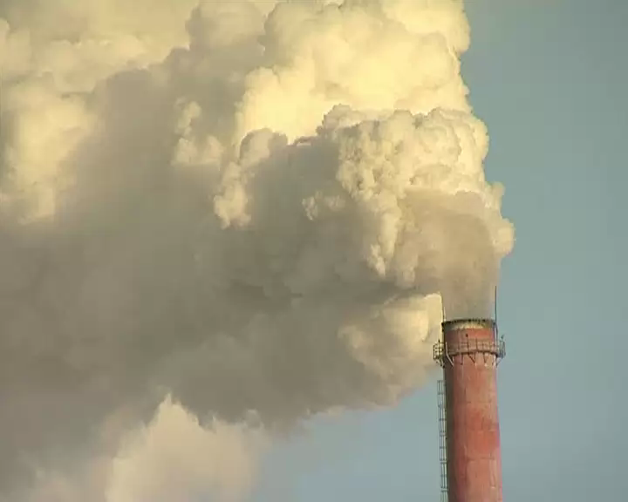
Luftverschmutzung
Die Luft in der Stadt Bratsk ist so verschmutzt, dass es gefährlich ist, sie einzuatmen.
Die Betriebe bringen die schädliche Gäse in die Luft. Man muss die Schadwirkung
der Dunstglocke senken. Die Autos Benzin verbrennen und die Luft auch verschmutzt.
Alle Autos müssen mit Elektromotoren fahren.

Slide 6
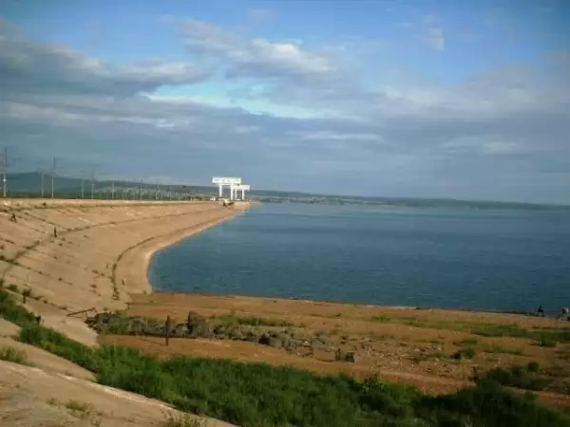
Wasserverschmutzung
Alles Leben auf der Erde braucht Wasser. Aber fast überall ist das Wasser verschmutzt.
Das Wasser im Fluss Angara ist auch verschmutzt mit Müll und giftigen Stoffen. Man
muss der Fluss Angara sauber halten und das Wasser sparen.

Slide 7
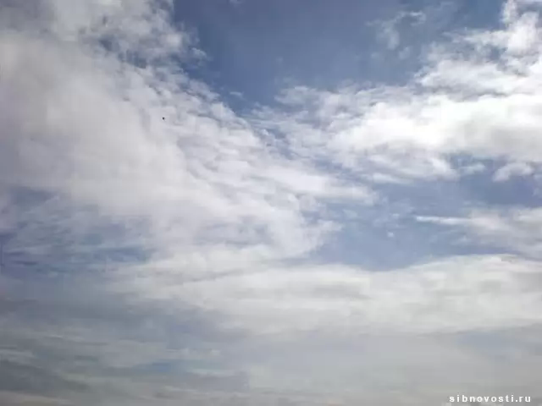
Ozonschicht
Die Hauptschuld an der Ozonschichtzerstörung : Schadstoffe von Industrie, chlorhaltige
Verbindungen, Treibgase, Kühlmittel, Schaumstoffe,Lösungsmittel zerstört die Ozonschicht
und bekommt ein Loch.Die Folge sind eine Veränderung des Klimas auf der Erde.

Slide 8
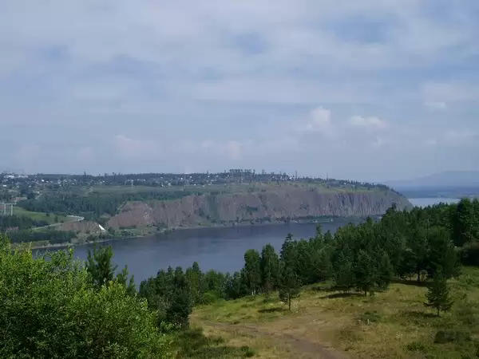
Waldsterben
Wälder, Parks und Grünanlagen bilden die grüne Lungen der Stadt. In vielen Strassen
und Höfen der Stadt Bratsk wenig Grün ist. Viele Bäume werden durch den sauren Re-
gen zerstört. Es gibt oft Waldbrände. Wir müssen viele Bäume pflanzen.

Slide 9
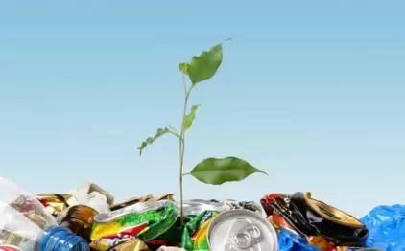
Müll
In vielen Höfen der Stadt und ringsherum liegt Müll. Die Menschen müssen unsere Stadt
sauber halten.

Slide 10
V.Schlussfolderung
Was tun wir selbst für den Umweltschützt in der Stadt Bratsk? Ihre Vorschläge zur Verbes-
serung der ökologische Situation?
An der Verschmutzung der Umwelt sind schuld selbst die Menschen
Man muss sich um die Umwelt sorgen, um sich vor der ökologischen Katastrophe zu retten.
-Wir müssen Lebensraum reinhalten
-Wir müssen die Bäume pflanzen
-Alle müssen Energie sparen
- Wir müssen den Tieren helfen
- Wir müssen unser Fluss Angara schützen und sauber halten
- Alle Autos müssen umweltfreundliche Energiequellen benutzen
- Die Werke müssen die Schadwirkung den Dunstglocke senken

